Slide 1
Com Cal – Hfdst. 1 Omzet en winst
Welkom

Slide 2
Com Cal – Hfdst. 1 Omzet en winst
Terugblik vorige les
Huiswerk behandelen
Leerdoelen
Paragraaf 1.4 - inkopen
FF knallen met opgaven
Afsluiting les en vooruitblik next lesson
Deze foto van Onbekende auteur is gelicentieerd onder CC BY-NC

Slide 3
Com Cal – Hfdst. 1 Omzet en winst
Opfrissen van vorige les….hoe zat t ook al weer
Verkopen/Omzet
100%
Inkoopwaarde omzet (IWO)
40%
Brutowinst
60%
Kosten
50%
Nettowinst
10%

Slide 4
Com Cal – Hfdst. 1 Omzet en winst
BTW op inkoop en verkoop
Belasting over de Toegevoegde Waarde
3 Tarieven
0%
9%
21%
leveringen aan buitenland, leveringen aan schepen en vliegtuigen
eerste levensbehoeften
al het overige

Slide 5
Com Cal – Hfdst. 1 Omzet en winst
Bouwstenen BTW
Bij verkoop
btw betalen
(te betalen btw)
Bij inkoop
btw terug vragen
(voorbelasting)
Verkoopprijs incl. BTW
121%
Inkoopfactuurprijs
121%
BTW
21%
BTW
21%
Verkoopprijs excl. BTW
100%
Inkoopprijs
100%
Verschil is te verrekenen BTW

Slide 6
Com Cal – Hfdst. 1 Omzet en winst
Huiswerk nakijken
Opgave 7 tm 15
VRAGEN??

Slide 7
Com Cal – Hfdst. 1 Omzet en winst
Leerdoelen:
Na de les hebben we inzicht in:
Inkoopprijs
Inkoopfactuurprijs
Tarra
Betalingsvoorwaarden

Slide 8
Com Cal – Hfdst. 1 Omzet en winst
1.4 Inkopen
Verkoop eenheden: per stuk, per kilo, per liter etc.
Alle goederen die je ontvangt noem je de inkopen
Waarde van de inkopen?
Aantal ingekochte producten(q) x inkoopprijs excl. Btw (p)
Rekening / Factuur
Omschrijving gekochte goederen
Aantal gekochte goederen (hoeveelheid)
Prijs excl. btw = inkoopprijs
Btw tarief
Btw bedrag
Totaal bedrag incl btw = inkoopfactuurprijs

Slide 9
Com Cal – Hfdst. 1 Omzet en winst
1.4 Inkopen
Bouwstenen bij inkoop
Inkoopprijs
BTW
Inkoopfactuurprijs

Slide 10
Com Cal – Hfdst. 1 Omzet en winst
1.4 Inkopen
Bouwstenen bij inkoop
Prijs opbouw
Inkoopfactuurprijs
121%
BTW
21%
Inkoopprijs
100%
Notes:
Ik veronderstel deze als bekend. Deze hebben we ook in de vorige les behandeld

Slide 11
Com Cal – Hfdst. 1 Omzet en winst
1.4 Inkopen
Inkoop afspraken:
Korting op het gewicht
Betalingsvoorwaarden
Betalingskortingen
Leveringsvoorwaarden

Slide 12
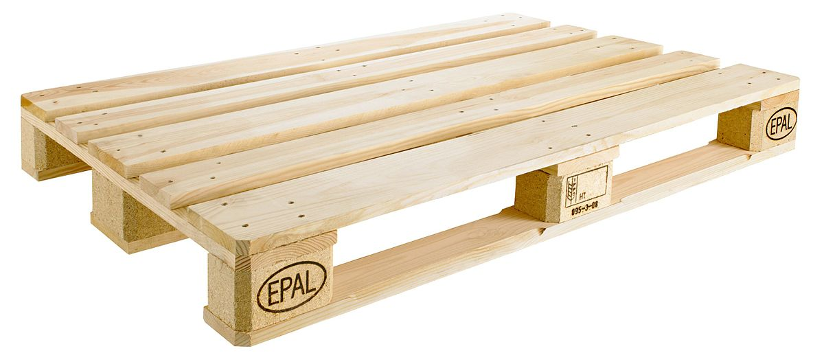
Com Cal – Hfdst. 1 Omzet en winst
1.4 Inkopen
Korting op het gewicht
Bruto gewicht
Tarra
Netto gewicht

Slide 13
Com Cal – Hfdst. 1 Omzet en winst
1.4 Inkopen
Korting op het gewicht
Bruto gewicht
100%
500 kilo
Tarra
5%
25 kilo
Netto gewicht
95%
475 kilo

Slide 14
Com Cal – Hfdst. 1 Omzet en winst
1.4 Inkopen
Betalingsvoorwaarden
Betalingsvoorwaarde | Omschrijving
vooruitbetaling | eerst betalen dan wordt er geleverd
direct bij levering | meteen bij de levering betalen
levering onder rembours | de betaling vindt plaats aan de vervoerder
contant | meteen betalen. In de praktijk is dat binnen 8-14 dagen
op rekening | leverancier en afnemer maken een afspraak over de termijn
betaling in termijnen | leverancier en afnemer spreken af dat er in een bepaald aantal termijnen betaald mag worden
Notes:
Wie kan er een betalingsvoorwaarde opnoemen?

Slide 15
Com Cal – Hfdst. 1 Omzet en winst
Oefenen
Opgave 16, 18, 20
21 t/m 27

Slide 16
Com Cal – Hfdst. 1 Omzet en winst
Afsluiting les en vooruitblik next lesson
Als het goed is heb je inzicht in:
BTW bij inkopen
Inkoopprijs en inkoopfactuurprijs
Inkoopafspraken
Korting op gewicht en betalingsvoorwaarden
Volgende les
Betalingskorting en leveringsvoorwaarden
Eventueel start met omzet
Huiswerk zijn de opgaven. Alles via classroom

